Slide 1
وزارة التعليم العالي والبحث العلمي
جامعة كربلاء – كلية العلوم السياحية
قسم إدارة المؤسسات الفندقية
مادة إدارة الموارد البشرية
المرحلة الرابعة
(أهداف إدارة الموارد البشرية)
The objectives of human resources management
مقدمة من قبل
م.م منتظر كاظم شمران

Slide 2
تسعى إدارة الموارد البشريّة لتحقيق أكبر مُعدّلٍ ممكن من الكفاءة في إداء الموظّفين في المُنظمة أو المُؤسّسة؛ من خلال الاهتمام بالوصول للأهداف الآتية:
أهداف التوظيف:
يهتم مديرو الموارد البشرية أولاً بضمان توفير الموظفين على نحو ملائم، وبالتالي يمكنهم الاستفادة من الموارد البشرية التي يحتاجونها. وهذا ينطوي على تصميم الهياكل التنظيمية وتحديد تحت أي نوع من العقد سوف تعمل مجموعات مختلفة من الموظفين (أو المقاولين من الباطن)، قبل توظيف واختيار وتطوير الناس المطلوبة لملأ الأدوار (الأشخاص المناسبين مع المهارات المناسبة) لتقديم خدماتها عند الحاجة, وهناك حاجة إلى التنافس بفعالية في سوق العمل عن طريق توظيف واستبقاء أفضل قوة عمل متاحة بأجور معقولة.

Slide 3
أهداف الأداء:
عند تحديد القوة العاملة المطلوبة، يسعى مديرو الموارد البشرية إلى ضمان أن يكون العاملين متحمسين وملتزمين لتحقيق أقصى قدر من أدائهم في أدوارهم المختلفة وللتدريب والتطوير دور يؤديه وكذلك نظم المكافأة لتحقيق أقصى قدر من الجهد وتركيز الاهتمام على أهداف الأداء وفي العديد من المنظمات ولا سيما حيث تؤدي نقابات العمال دورا هاما، يتفاوض مديرو الموارد البشرية على تحسين الأداء مع القوى العاملة. ويتطلب تحقيق أهداف الأداء أيضا من متخصصي الموارد البشرية المساعدة في تنظيم الموظفين على نحو فعال ومنصف حينما يكون السلوك الفردي / أو معايير الأداء غير مرضية. ويمكن لمهام الرعاية الاجتماعية أن تساعد أيضا الأداء عن طريق تقديم مساعدة بناءة إلى الأشخاص الذين لم يحقق أداءهم بسبب المرض أو الظروف الشخصية الصعبة.

Slide 4
أهداف ادارة التغيير:
تتعلق المجموعة الثالثة من الأهداف الأساسية في كل الأعمال تقريبا بالدور الذي تؤديه ادارة الموارد البشرية في إدارة التغيير بشكل فعال, التغير المتكرر لا يأتي على طول في حلقات محددة بسهولة عجلت من قبل بعض عامل خارجي. وبدلا من ذلك، فهي متوطنة ومستمرة تماما، تتولد عن الحاجة المستمرة إلى الابتكار بدءا من الضغوط البيئية المحددة التغيير يأتي في أشكال مختلفة وأحيانا تكون مجرد هيكلية تتطلب إعادة تنظيم الأنشطة أو إدخال أشخاص جدد إلى أدوار معينة وفي أحيان أخرى، يلتمس التغيير الثقافي من أجل تغيير المواقف أو الفلسفات أو المعايير التنظيمية القائمة منذ وقت طويل. وفي أي من هذه السيناريوهات يمكن أن تلعب وظيفة الموارد البشرية دورا مركزيا. وتشمل الأنشطة الرئيسية توظيف وتطوير الأشخاص ذوي المهارات القيادية اللازمة لدفع عملية التغيير، وتوظيف عوامل التغيير لتشجيع قبول التغيير، وبناء نظم المكافآت التي تدعم عملية التغيير. إن إشراك الموظفين في الوقت المناسب والفعال أمر بالغ الأهمية أيضا لأن " العاملين يدعمون ما يساعدون على انشاءه".

Slide 5
أهداف إدارية:
الهدف الرابع فهو أقل ارتباطا مباشرة بتحقيق الميزة التنافسية، ولكنه يركز على دعم تحقيق الأشكال الأخرى من اهداف ادارة الموارد البشرية , في جزء منه يتم ببساطة من أجل تسهيل سلاسة المنظمة وبالتالي هناك حاجة للحفاظ على بيانات دقيقة وشاملة عن الموظفين الفرديين، وسجل إنجازهم من حيث الأداء، وسجلات حضورهم والتدريب، وشروط وظروف العمل وتفاصيلهم الشخصية ومع ذلك هناك أيضا جانب قانوني لكثير من النشاط الإداري، وهذا يعني أن يتم ذلك لأن الأعمال المطلوبة بموجب القانون للامتثال ومن الأهمية بمكان اشتراط أن تدار المدفوعات مهنيا وقانونيا، مع توفير كشوف مرتبات شهرية مفصلة لجميع الموظفين وهناك أيضا حاجة إلى وضع ترتيبات لخصم الضرائب والتأمين الوطني، ودفع اشتراكات صندوق المعاشات التقاعدية، وأن تكون على رأس التعقيدات المرتبطة بالدفع المرضي القانوني فضلا عن إجازة الأمومة.

Slide 6
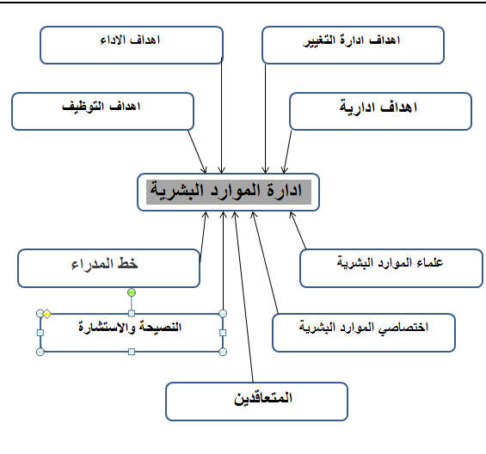
ويلخص الشكل الآتي أدوار وأهداف إدارة الموارد البشرية:

